Slide 1
大家來動動腦
開始

Slide 2

請問我最喜歡跳什麼舞?
肚皮舞
MV
芭蕾舞

Slide 3
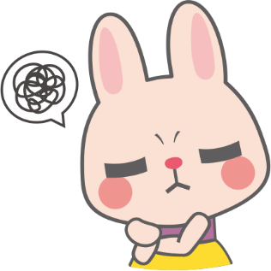
答錯了!
重來

Slide 4


答對了，你真棒
再見!

